Slide 1
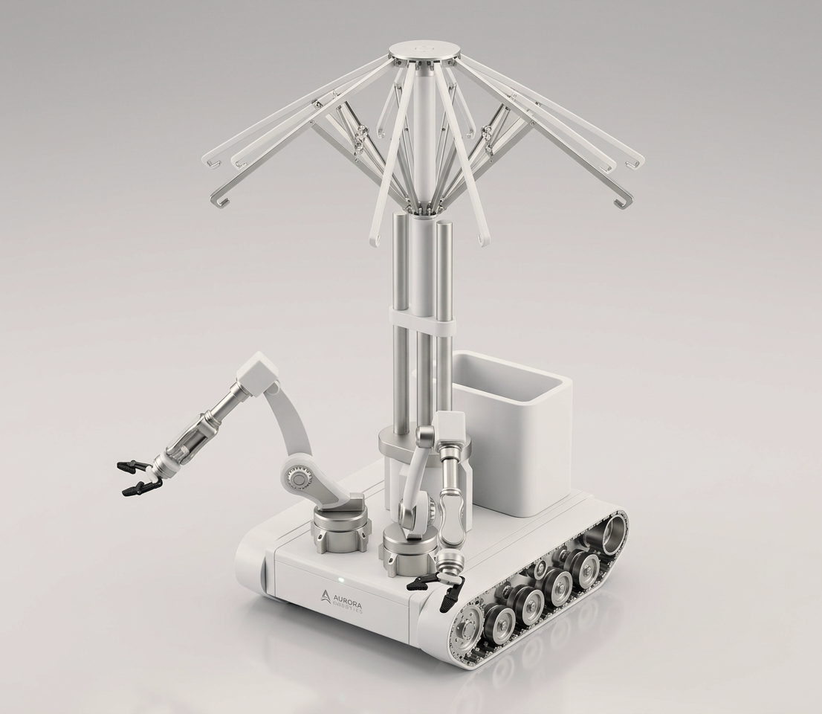
衣循 YIXUN
衣循
洗晒收纳一站式服务机器人
衣循，让洗晒收纳一链到底。
连接洗衣区、阳台与衣柜，
让同一件衣物全程不断点。
跨空间连接
四模块协同
衣物链闭环
移动底盘 · 双臂挂载 · 伞状晾晒 · 旋转衣柜
产品概念模型
01 / 11
Notes:
开场口号：衣循，让洗晒收纳一链到底。强调衣循是连接者，不把任何单一家电作为主体。
[Sources]
- Local project product render: outputs/manual-yixun-provincial/presentations/yixun-provincial-defense/assets/source_ppt_media/image6.png.
[/Sources]

Slide 2
01 数据在先：先看负担，再看断点
家庭劳动负担高，衣物护理的麻烦集中在反复接力
2小时45分
3小时29分
多97分钟
女性参与者日均无酬劳动时间
女性较男性日均多承担时间
无酬劳动参与者日均时间
国家统计局 2024
6个任务节点 · 4个家庭区域
宏观背景，不等同于洗衣专项耗时
回收、投放、取出、挂载、晾晒和收纳之间仍需要人工交接
一件衣物，为什么还要人一路接力？
回收脏衣
投入洗涤
洗后取出
转运挂载
阳台晾晒
多仓收纳
01
02
03
04
05
06
脏衣区
洗衣区
洗衣区
跨空间
阳台
衣柜区
衣循要解决的，不是单个动作，而是设备之间不断掉的任务链。
数据来源：国家统计局《第三次全国时间利用调查公报（第三号）》；97分钟由3小时29分减1小时52分计算。
02 / 11
Notes:
先用三组数字建立家庭劳动负担，再用一条清晰任务线说明衣物护理中的6个节点和4个区域。国家统计局数据为全部无酬劳动，不作为洗衣专项耗时。
[Sources]
- National Bureau of Statistics of China, Third National Time Use Survey Bulletin No. 3, 2024-10-31: https://www.stats.gov.cn/xxgk/sjfb/zxfb2020/202410/t20241031_1957215.html
- Project workflow decomposition across dirty-clothes, laundry, balcony, and wardrobe zones.
[/Sources]

Slide 3
02 创新边界：从单机能力到任务链协同
单点自动化解决动作，衣循解决设备间交接
对比的是典型功能边界，不涉及品牌销量或市场份额。△表示部分产品具备或需要定制。
洗衣机对接
跨区转运
湿衣挂载
自然晾晒
整杆入柜
任务链协同
洗烘一体机
典型单机
✓
—
—
—
—
—
智能晾衣架
典型单机
—
—
—
✓
—
—
智能衣柜
典型单机
—
—
—
—
△
—
通用移动机器人
非衣物专用
△
✓
△
—
—
△
衣循
衣物任务链
✓
✓
✓
✓
✓
✓
洗衣机对接 → 跨区转运 → 湿衣挂载 → 自然晾晒 → 整杆入柜 → 状态闭环
03 / 11
Notes:
本页不是品牌排名，而是对典型产品类别的功能边界进行归纳。衣循的核心创新是统一接口与任务状态，把分散设备连接成连续衣物链。
[Sources]
- Project-team functional boundary analysis based on typical product-category definitions; no market-share or brand-performance claim.
[/Sources]

Slide 4
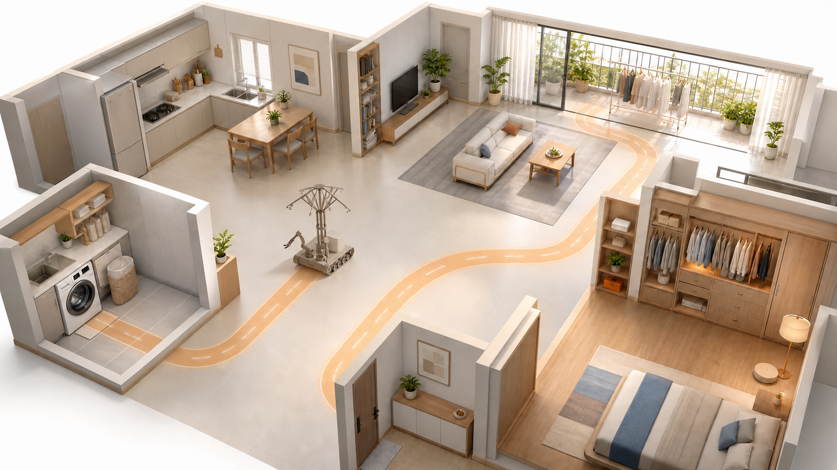
03 产品全景
一台机器人，贯通洗衣区、阳台与衣柜
四个执行模块
01 移动底盘
跨门槛、地毯与阳台滑轨，连接家庭任务节点。
02 双臂挂载
一臂夹领口，一臂持衣架穿入，完成湿衣挂载。
03 伞状晾晒
折叠运输，到位展开，完成晾晒与整架回收。
04 旋转衣柜
多仓存衣空间配合伸缩杆，实现整杆对接入柜。
产品概念场景（AIGC）
04 / 11
Notes:
用家庭场景把四个模块放回同一条路线中，避免评委把它们理解为四个互不关联的装置。
[Sources]
- Local project asset: output/poster_assets/family_scene_robot_route_v3.png (team-generated AIGC concept scene).
[/Sources]

Slide 5
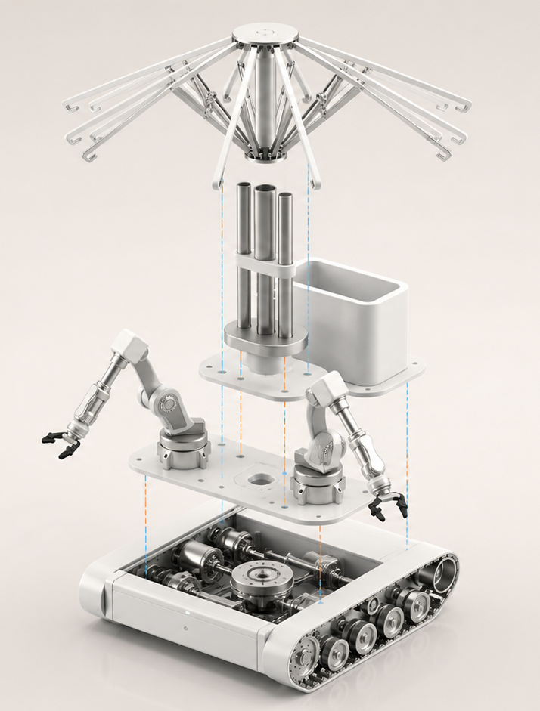
04 产品爆炸图：结构有层次，模块有连接
一条中轴，串起移动、操作、晾晒与收纳
01 履带移动底盘
03 升降挂载接口
承载整机，跨越门槛、地毯及滑轨
统一作业高度与整杆对接基准
02 双机械臂
04 伞状晾晒装置
一臂夹领，一臂持架，完成湿衣挂载
移动收拢、到位展开，晾后整杆入柜
统一任务状态
统一空间基准
统一整杆接口
模块安全互锁
产品概念爆炸图（AIGC辅助表达）
05 / 11
Notes:
爆炸图采用竖向裁切，并用四条短引线直接连接四个模块说明。左右信息不再与图片分离。
[Sources]
- AIGC-assisted exploded-view concept image generated from the team's product reference.
- Project four-module architecture and interface descriptions.
[/Sources]

Slide 6
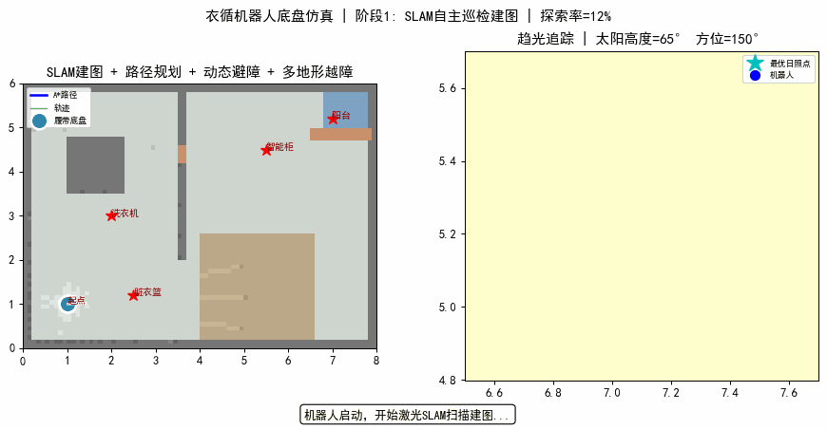
05 已完成底盘导航仿真
底盘：4段语义任务，跑通10.97米家庭路线
4段
10.97m
76.7%
语音导航任务
全流程路径总长
SLAM环境探索率
算法闭环
语义
SLAM
A*
DWA
趋光
家庭地形
地面
障碍
地毯
门槛
滑轨
内部导航仿真GIF｜数据读取自 algorithm_summary.json
06 / 11
Notes:
右侧改成两个高对比圆角模块：蓝色展示算法闭环，橙色展示5类家庭地形。评委无需阅读长段文字即可理解技术路线。
[Sources]
- Internal simulation: output/chassis_demo.gif.
- Internal metrics: output/algorithm_summary.json.
[/Sources]

Slide 7
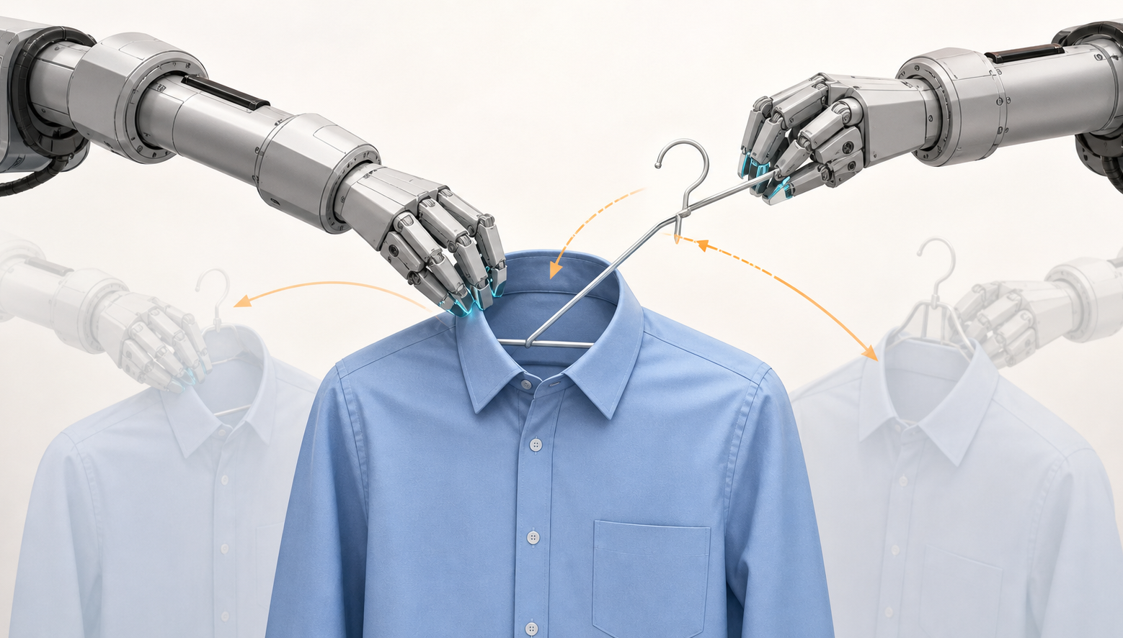
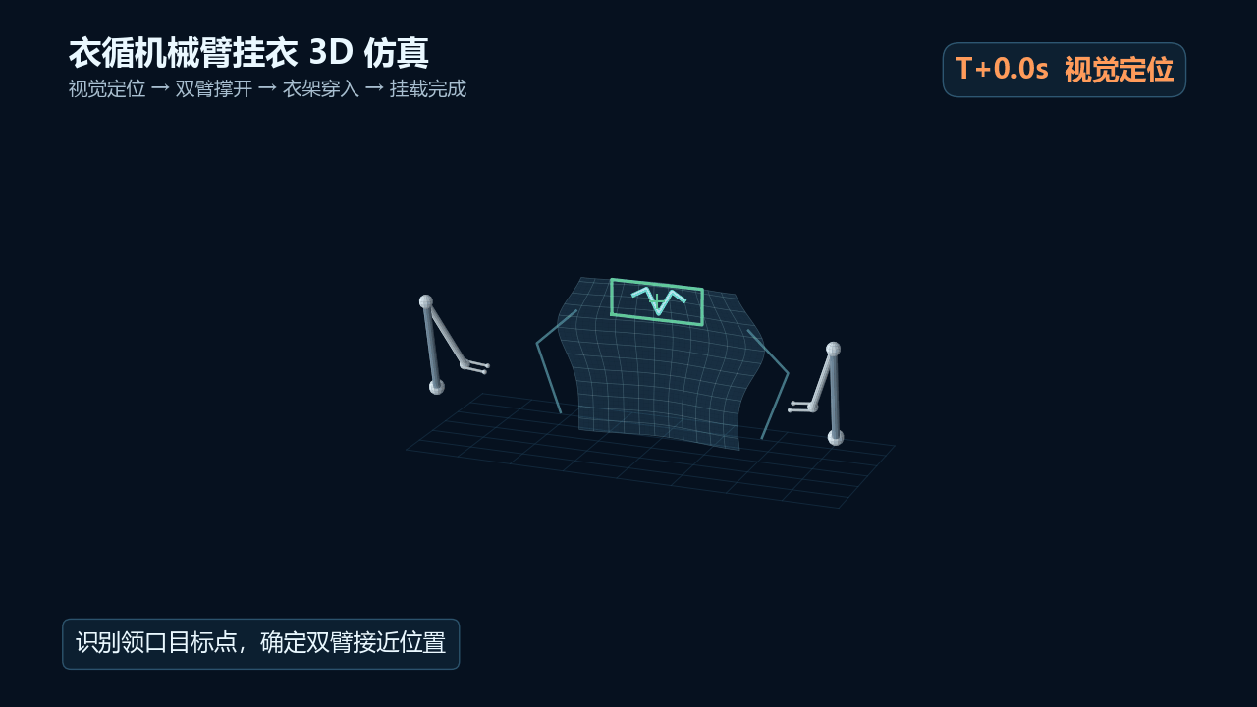
06 3D运动仿真＋动作概念表达
双臂：一臂夹领，一臂持架穿入
01 视觉定位
识别领口目标，确定双臂接近位姿
02 双臂分工
夹领臂稳定衣物，持架臂规划穿入轨迹
03 穿入释放
衣架到达稳定位置后依次释放
左：3D运动仿真｜右：动作概念图（AIGC）
07 / 11
Notes:
左侧保留可运行的3D仿真，右侧恢复AIGC动作概念图，让评委一眼看懂夹领与穿架关系。
[Sources]
- Internal simulation: output/arm_hanging_3d_sim.gif.
- Local AIGC concept asset: output/poster_assets/module_arm_v3.png.
[/Sources]

Slide 8
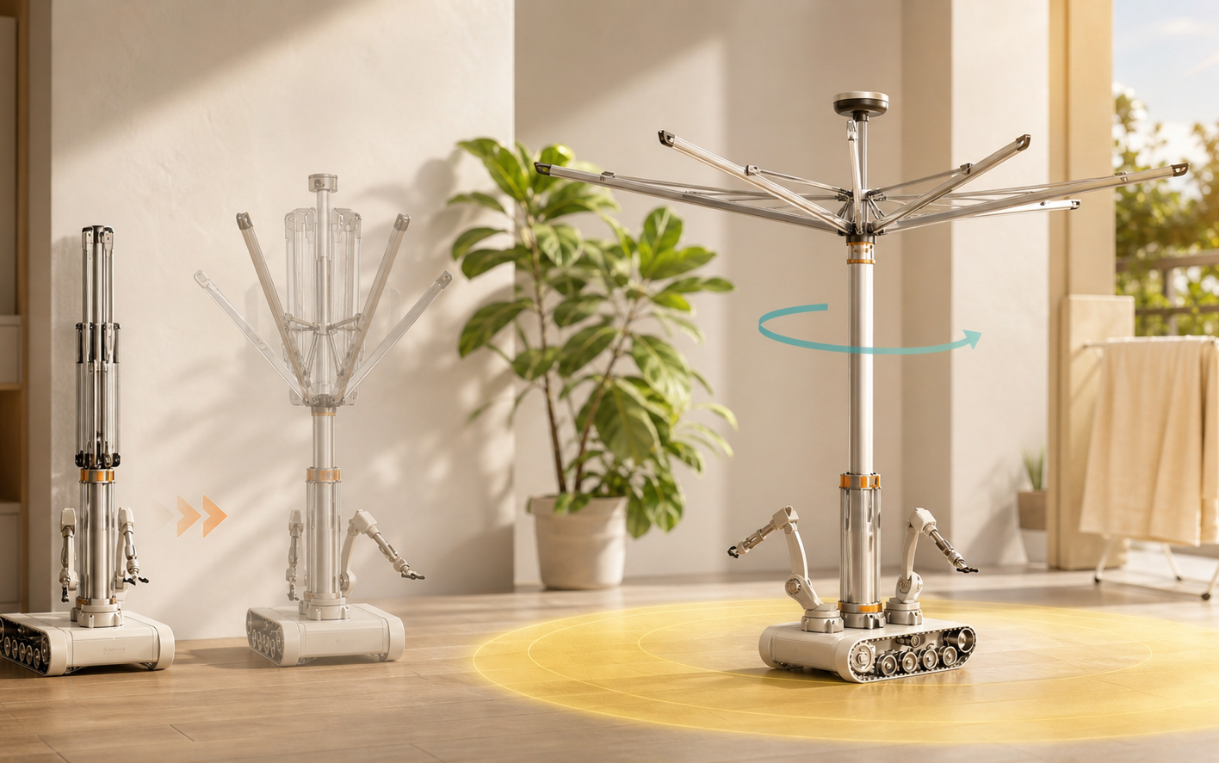
07 伞状晾晒装置与趋光微调
晾晒：折叠运输，到位展开，整杆回收
一个接口，贯穿转运、晾晒与入柜
0.608
12:00最优光照评分
仿真最优位（7.00，5.20）
01 折叠运输
径向支杆收拢，降低通行宽度
02 到位展开
到达阳台后形成环形挂载空间
03 整杆回收
晾晒结束后保持挂载姿态入柜
晾晒场景概念图（AIGC）｜趋光评分来自内部算法输出
08 / 11
Notes:
恢复阳台场景主视觉，右侧只保留一个趋光结果和三步机构动作，避免技术图表压过产品表达。
[Sources]
- Local AIGC concept asset: output/poster_assets/module_drying_v3.png.
- Internal metric: output/algorithm_summary.json (12:00 score 0.608; position 7.00, 5.20).
[/Sources]

Slide 9
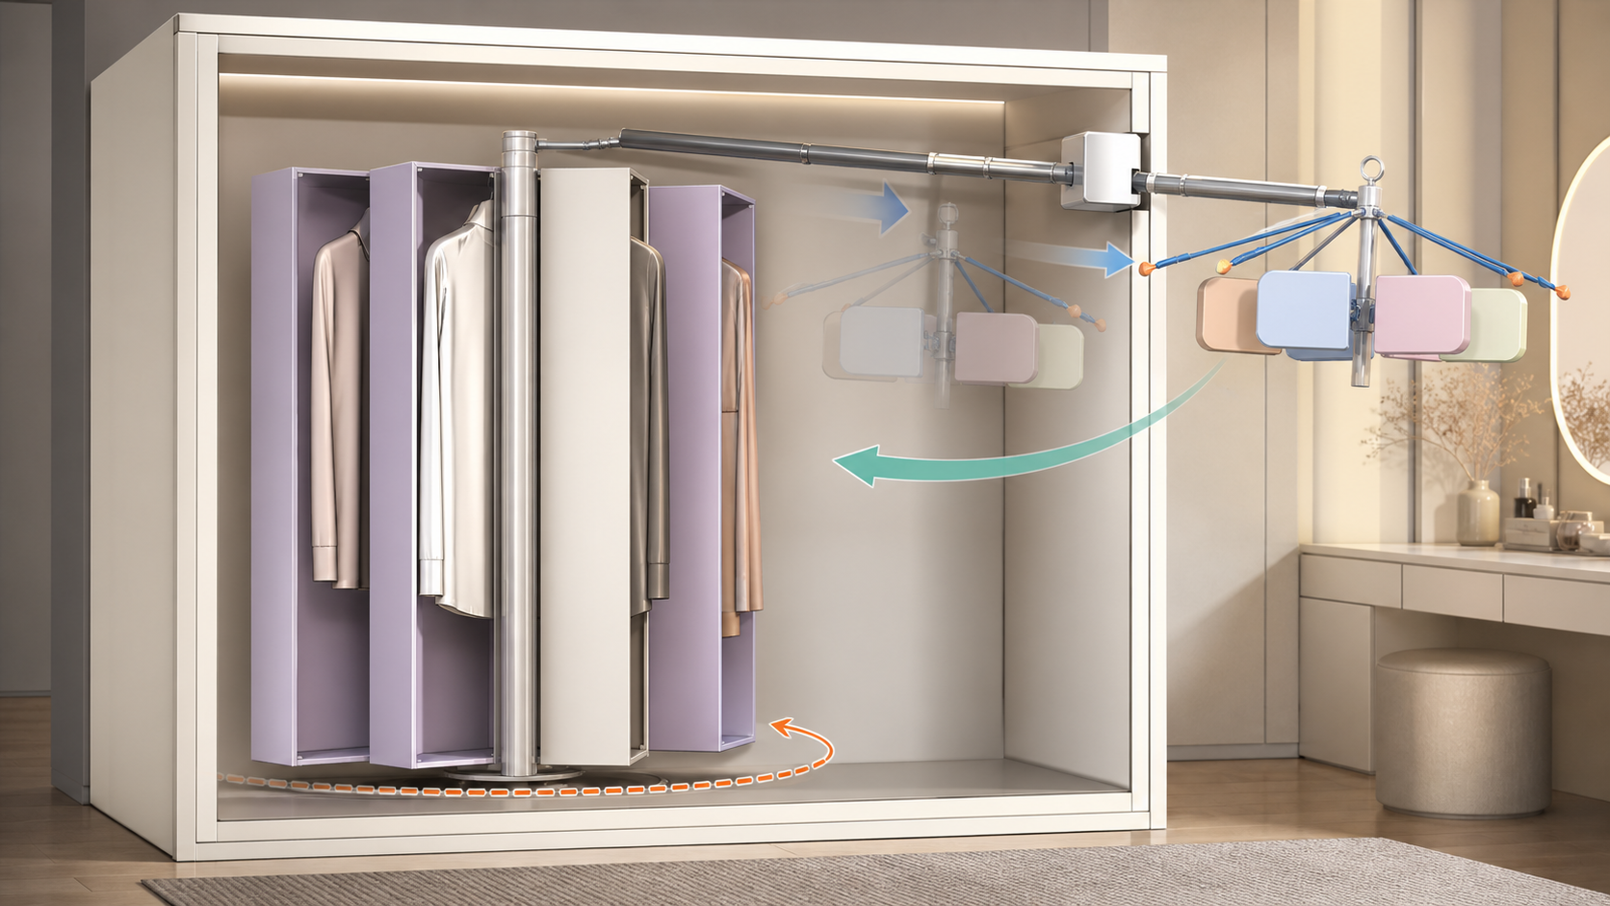
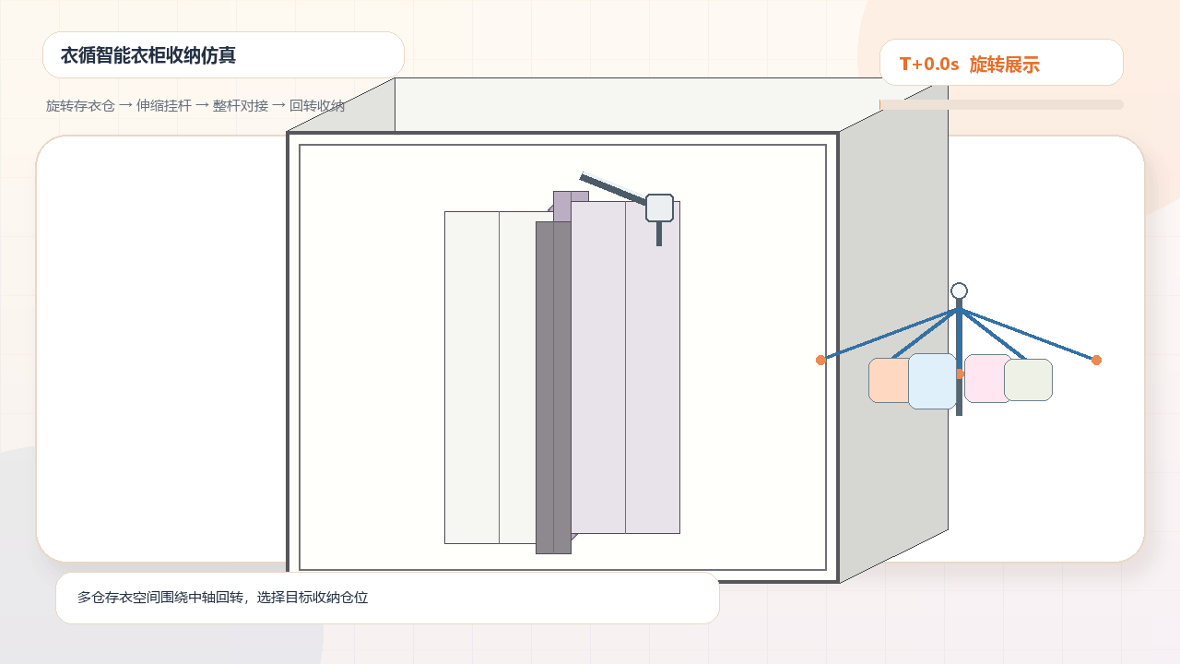
08 结构仿真＋家居收纳表达
衣柜：多仓旋转，伸缩对接，整杆入柜
多仓旋转
目标仓位回转至正面
伸缩对接
顶部挂杆伸出并对准整杆接口
整杆入柜
保持衣物挂载姿态完成回收锁止
左：机构时序仿真｜右：多仓衣柜概念图（AIGC）
09 / 11
Notes:
衣柜统一采用多仓表述：多仓旋转存衣空间、顶部伸缩杆、整根伞状晾衣杆对接。
[Sources]
- Internal simulation GIF: output/wardrobe_storage_sim.gif.
- Local project asset: output/poster_assets/module_wardrobe_v3.png (team-generated AIGC concept illustration).
[/Sources]

Slide 10
09 已完成工作：算法、运动与机构
五项已完成验证，形成可复现证据链
只展示已经形成代码、动画或数据输出的内容。
01
02
03
04
05
语义任务流
底盘导航
双臂挂载
趋光晾晒
整杆入柜
4段任务
10.97m
6.0s
0.608
6.2s
脏衣篮、洗衣机、阳台与智能柜目标解析
SLAM + A* + DWA完成家庭路线仿真
夹领、持架、穿入与释放动作时序
三个时段光照场搜索与最优位置输出
多仓回转、伸缩对接与回收互锁
语义导航完成
算法输出完成
3D运动仿真完成
趋光算法完成
机构仿真完成
结构可表达 · 动作可到达 · 算法可运行 · 输出可复现
10 / 11
Notes:
本页只汇总已完成输出。所有数字均能在项目代码、动画或算法摘要中找到对应依据。
[Sources]
- Internal outputs: output/algorithm_summary.json, output/chassis_demo.gif, output/arm_hanging_3d_sim.gif, output/ppt_figures/05_趋光追踪.png, output/wardrobe_storage_sim.gif.
[/Sources]

Slide 11
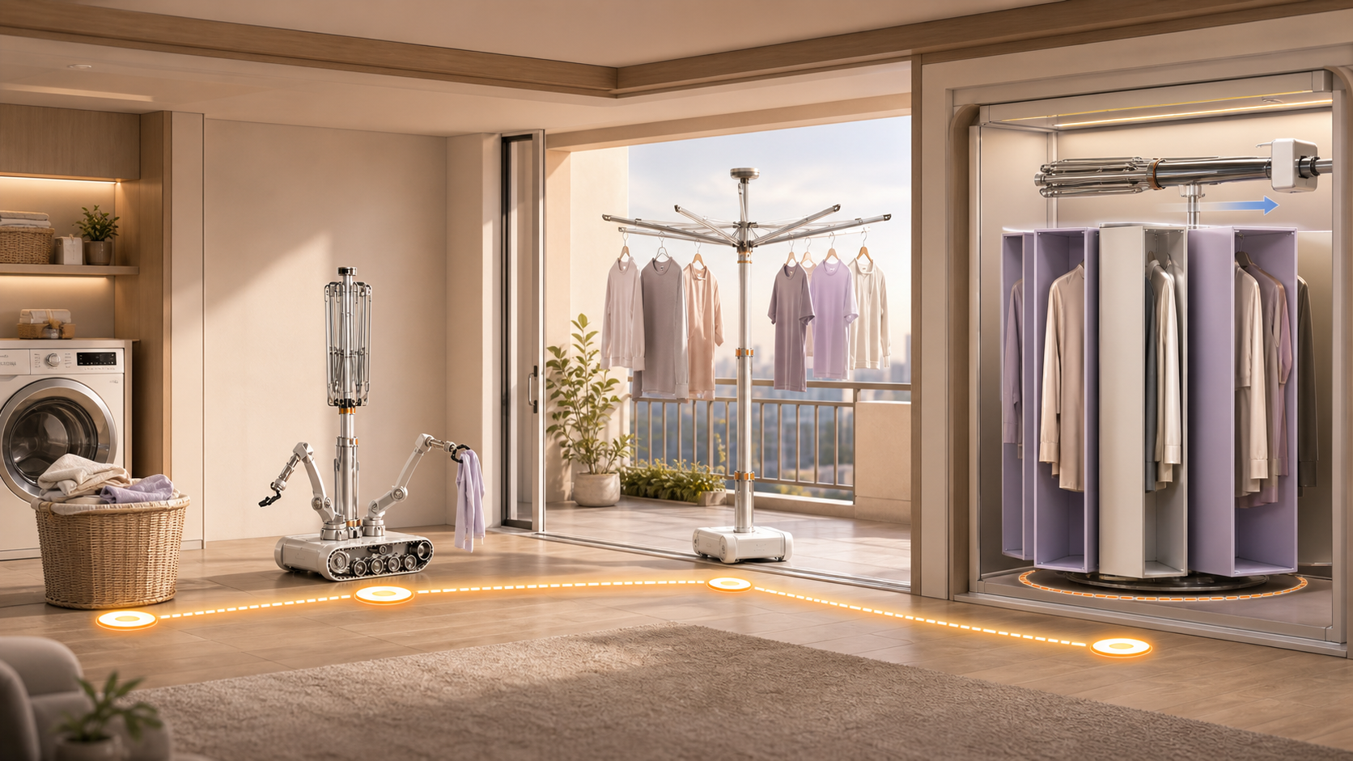
10 未来畅想
让四个模块在家庭空间持续协同
洗衣接入、机器人转运、伞状晾晒与多仓整杆入柜，共同构成不断点的衣物链。
01
洗衣接入
02
机器人转运
03
伞状晾晒
04
多仓整杆入柜
衣循，让洗晒收纳一链到底。
未来家庭场景概念图（AIGC）
11 / 11
Notes:
最后一页直接展示四个模块在同一家庭剖面中的连续协同：洗衣区、履带双臂机器人、阳台伞状晾衣杆和带顶部伸缩杆的多仓旋转衣柜。
[Sources]
- AIGC future-home cutaway generated from the team's robot, drying-rack, and wardrobe reference images for this presentation.
- Project four-module workflow and whole-rack wardrobe docking concept.
[/Sources]

